Slide 1
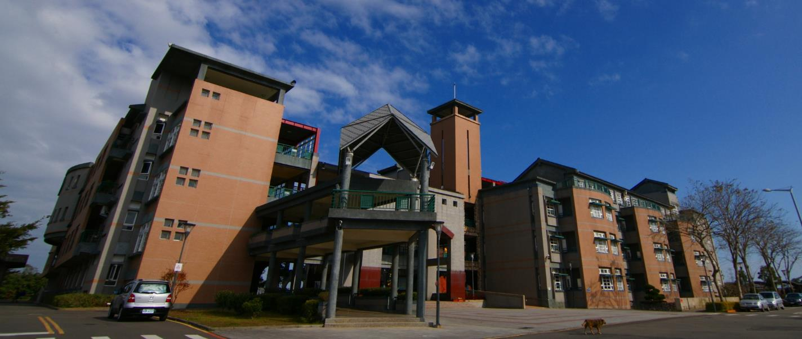
歡 迎!
洪靜芳 督學、鄧秀蓁 校長
蒞臨輔導!

Slide 2
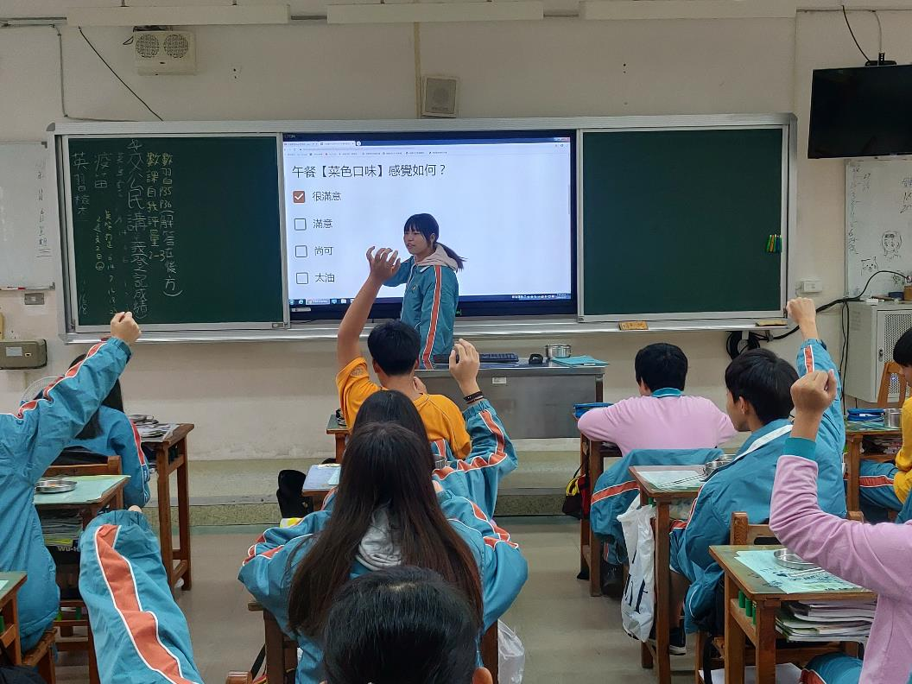
線上網頁午餐問卷調查

Slide 3
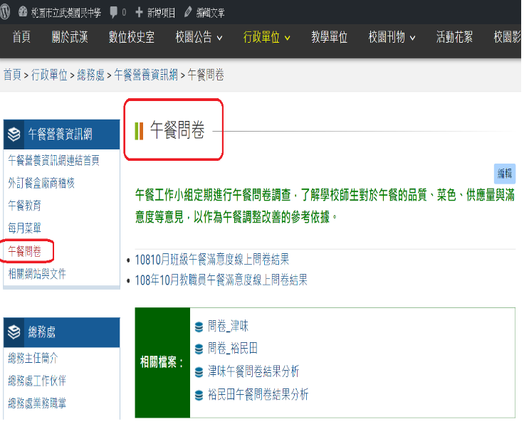
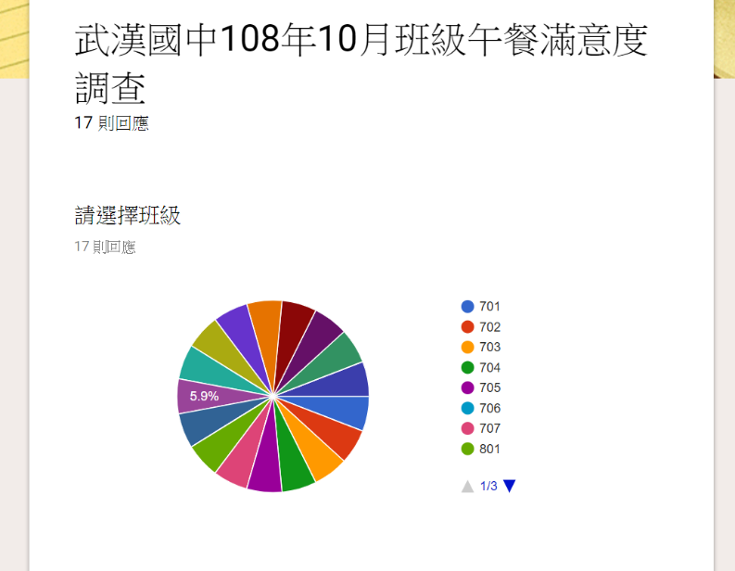
午餐問卷結果呈現

Slide 4
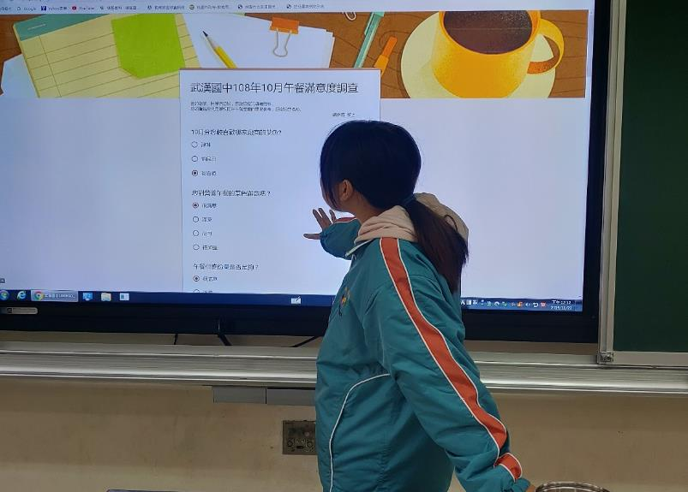
午餐問卷結果
班級午餐問卷調查結果。
教職員午餐問卷結果。

Slide 5
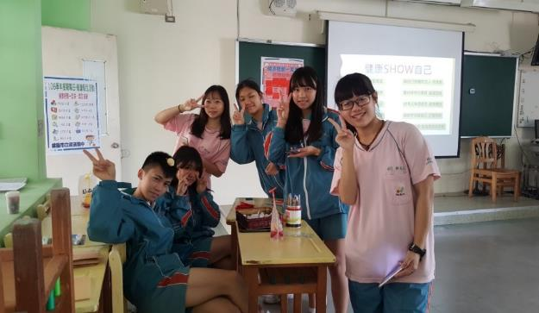
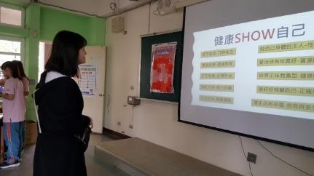
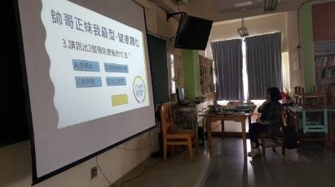
午餐教育
活動名稱：健康把關一起來。
時間：親職教育日。
對象：全校師生。
活動內容：
藉由闖關抽獎活動宣導並建立口腔衛生、用餐禮儀、健康體位等知識與觀念。

Slide 6
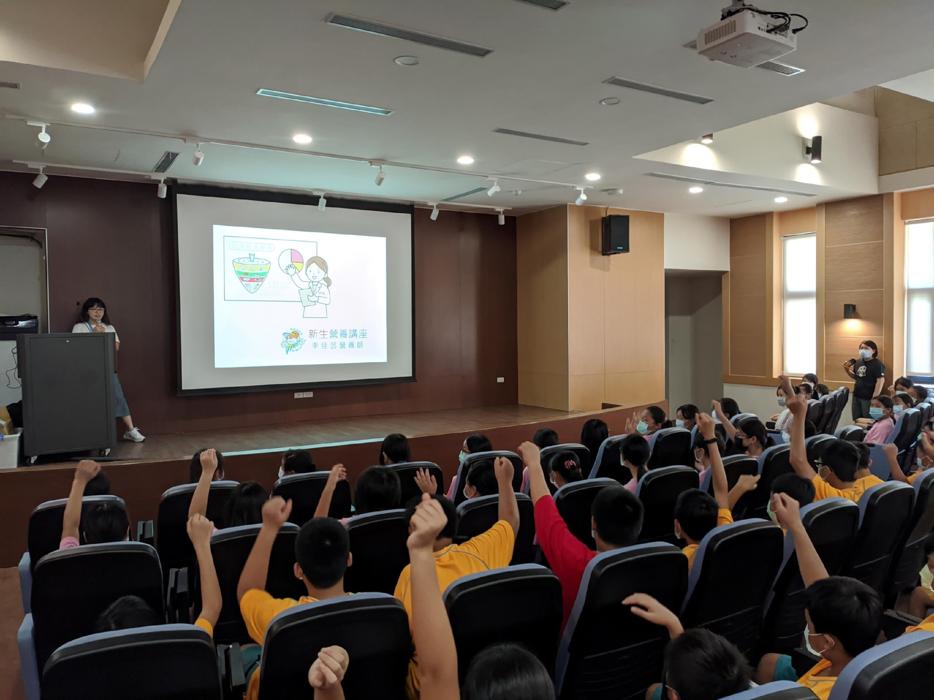
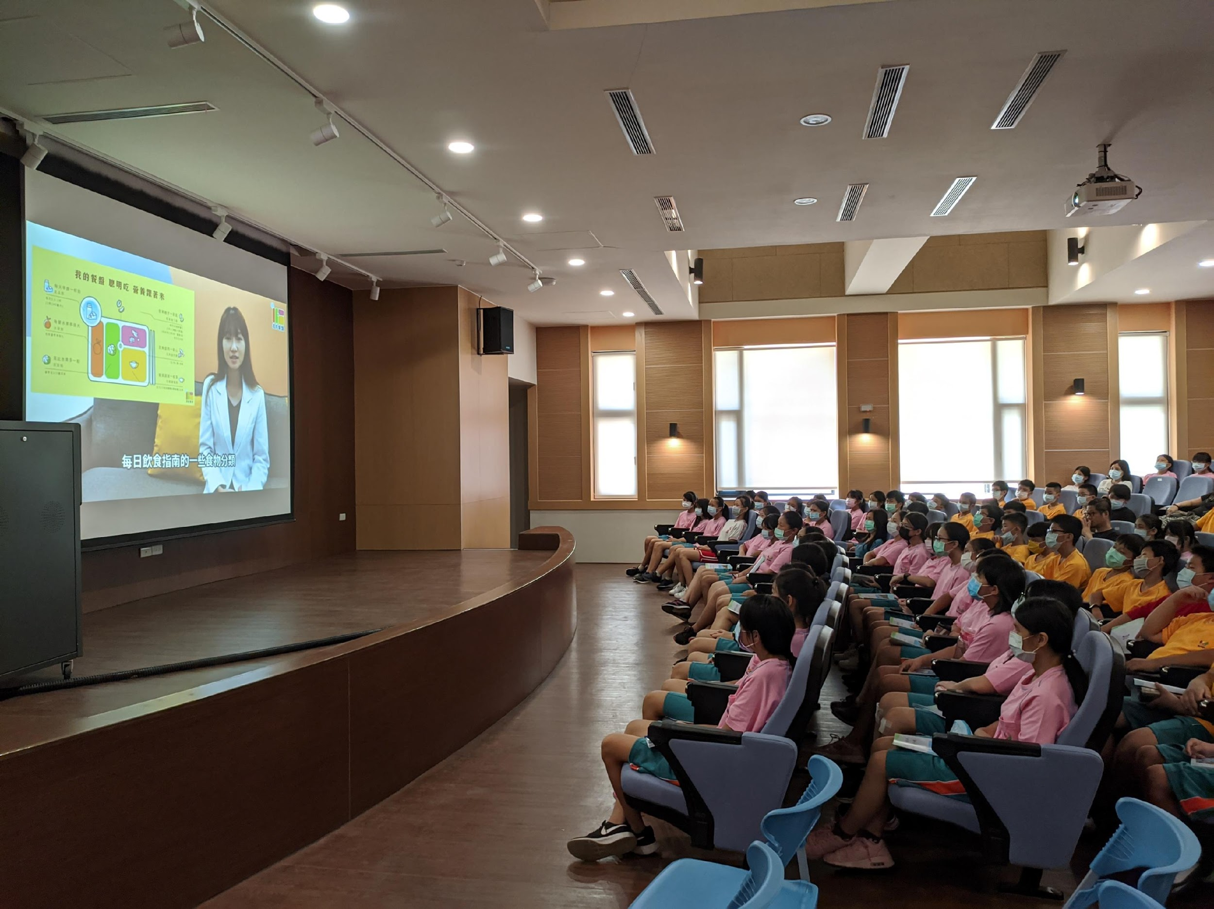
午餐教育
講座名稱：營養教育及用餐禮儀宣導
時間：新生訓練。
講師：營養師。
對象：七年級新生。
講座內容：
藉由此講座讓七年級新生認識本校午餐的營養成分、流程與用餐禮儀。

Slide 7
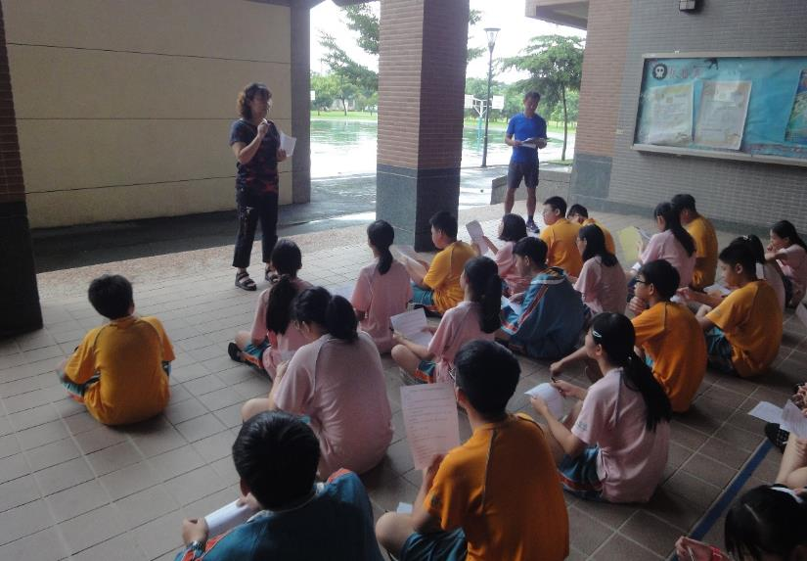
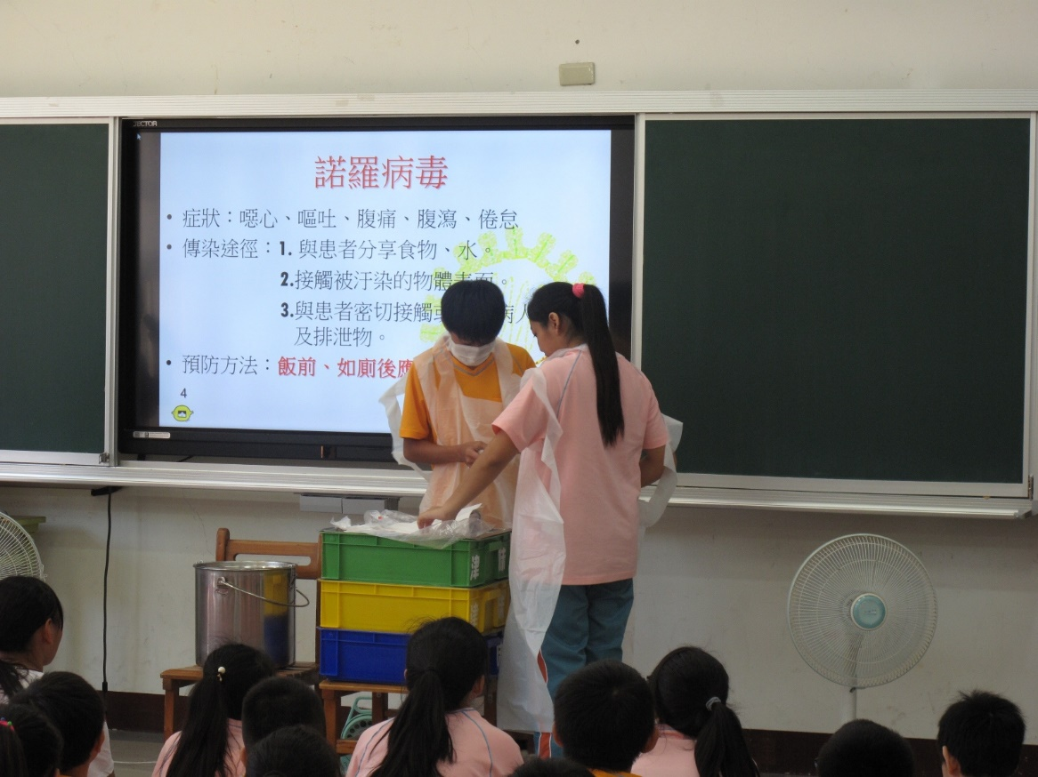
午餐教育-幹部訓練
午餐禮儀-打菜

Slide 8
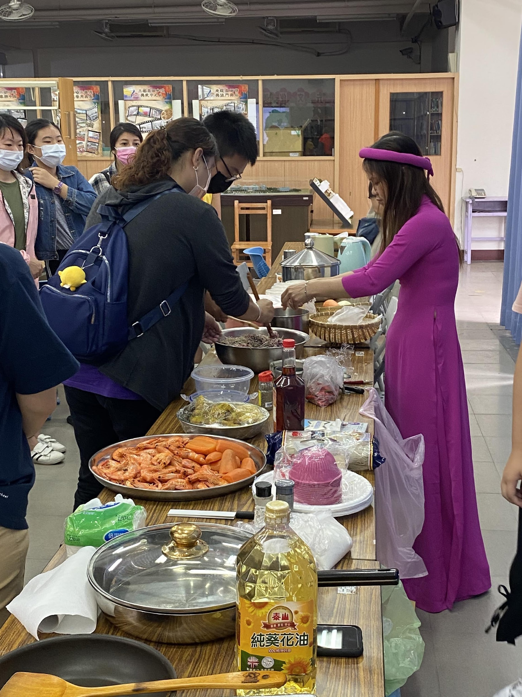
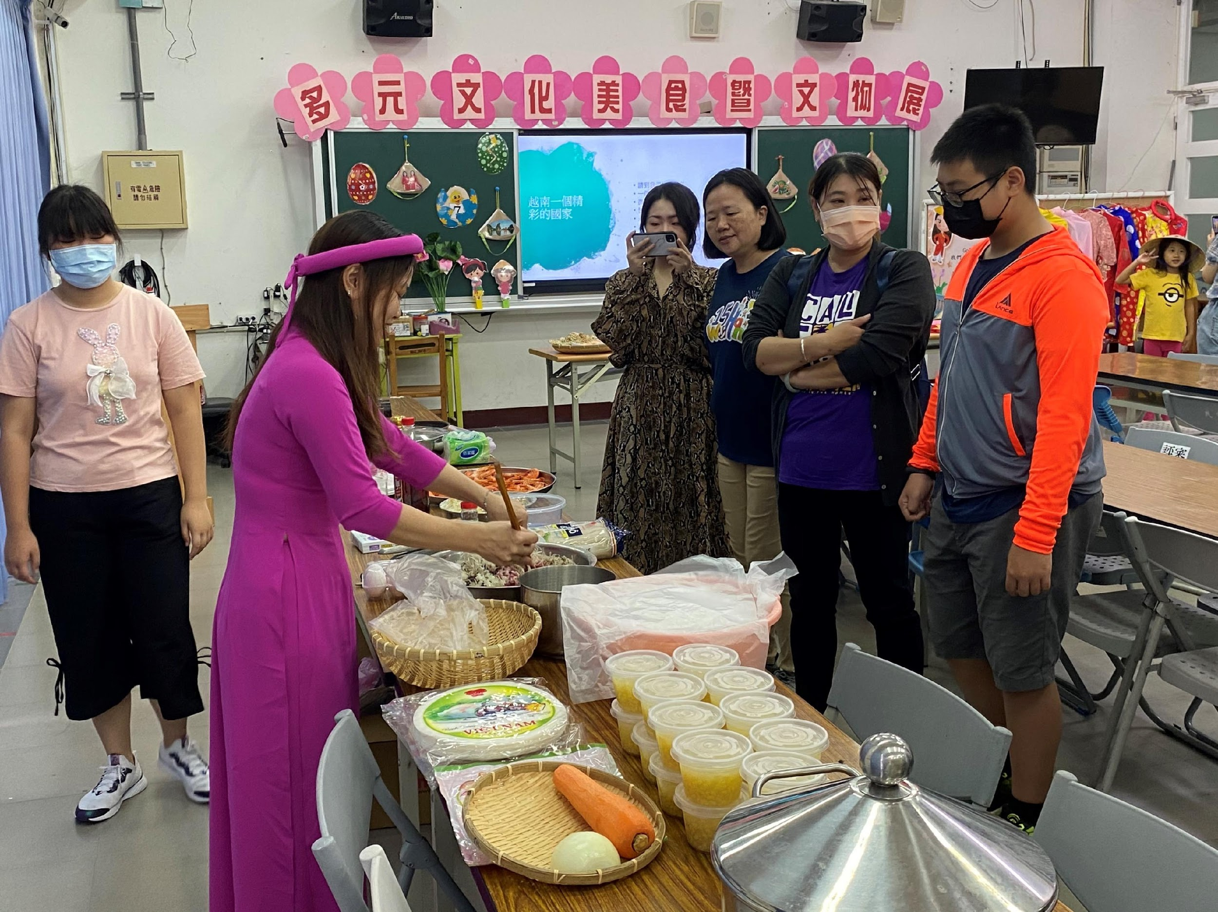
午餐教育:新住民多元文化體驗日活動
邀請新住民母親介紹異國美食與文化

Slide 9
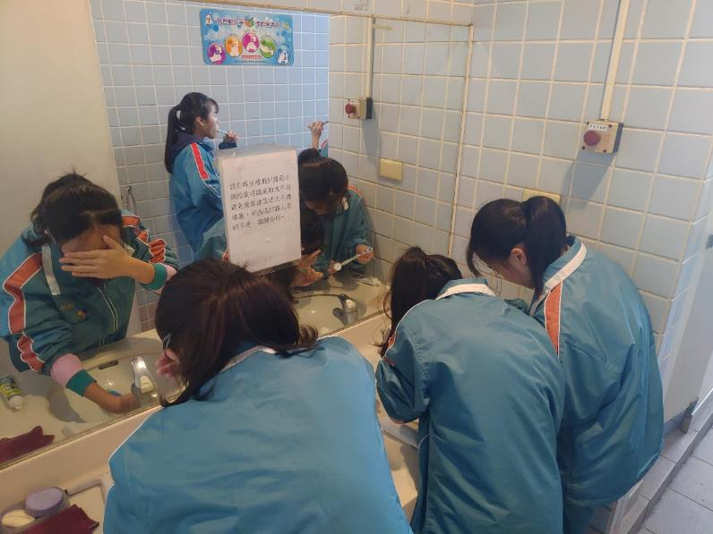
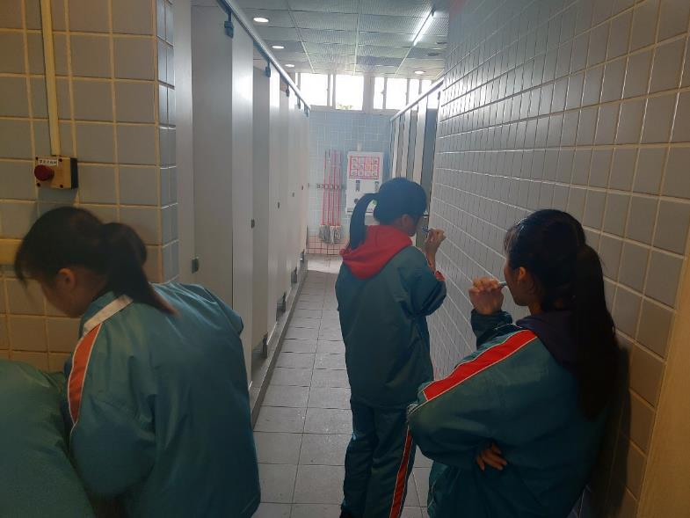
午餐教育:健康衛生課程融入日常生活
推廣午餐後潔牙

Slide 10
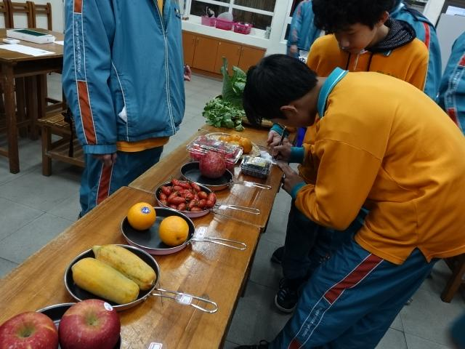
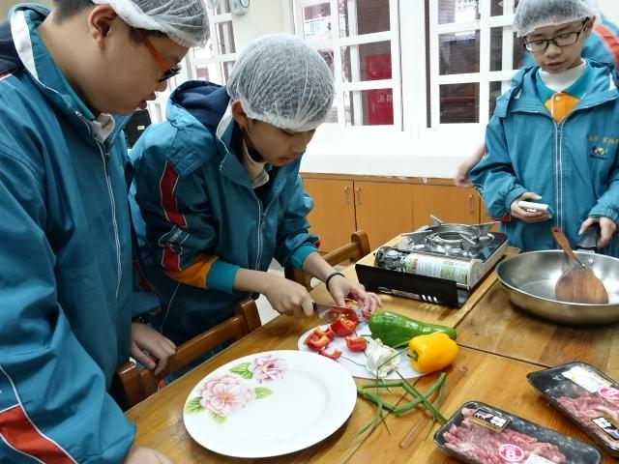
午餐教育:家政課程融入－食物里程

Slide 11
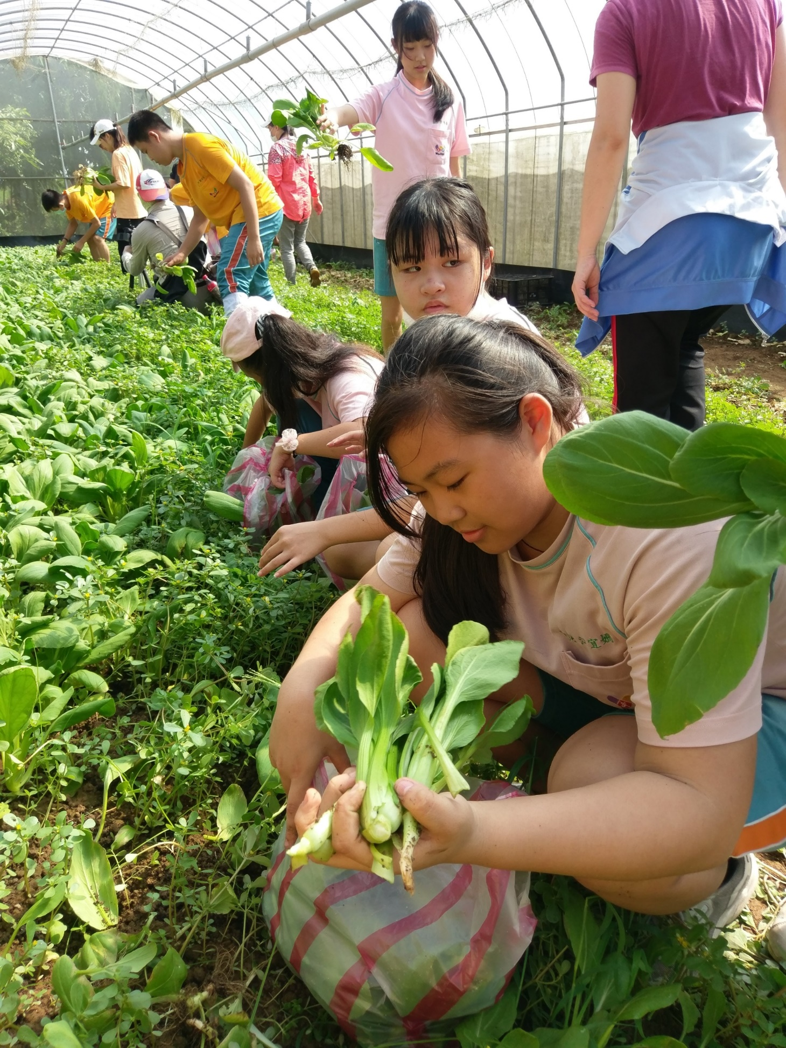
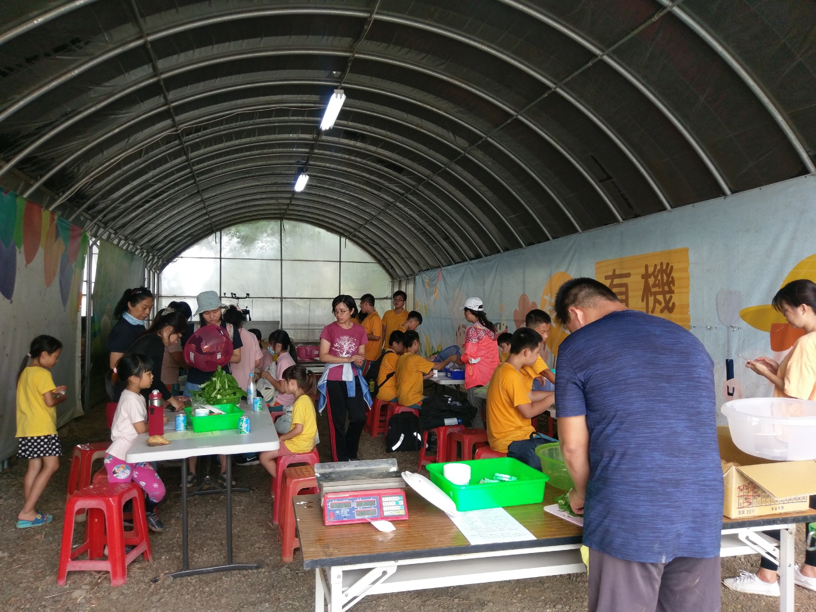
午餐教育:食農教育–有機農夫體驗

Slide 12
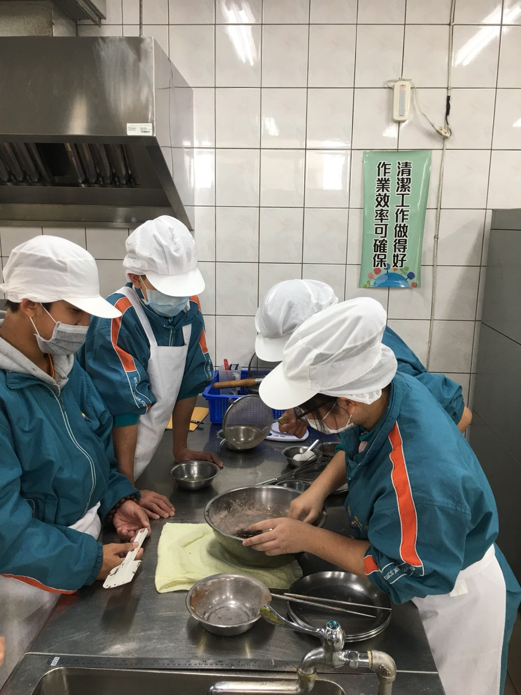
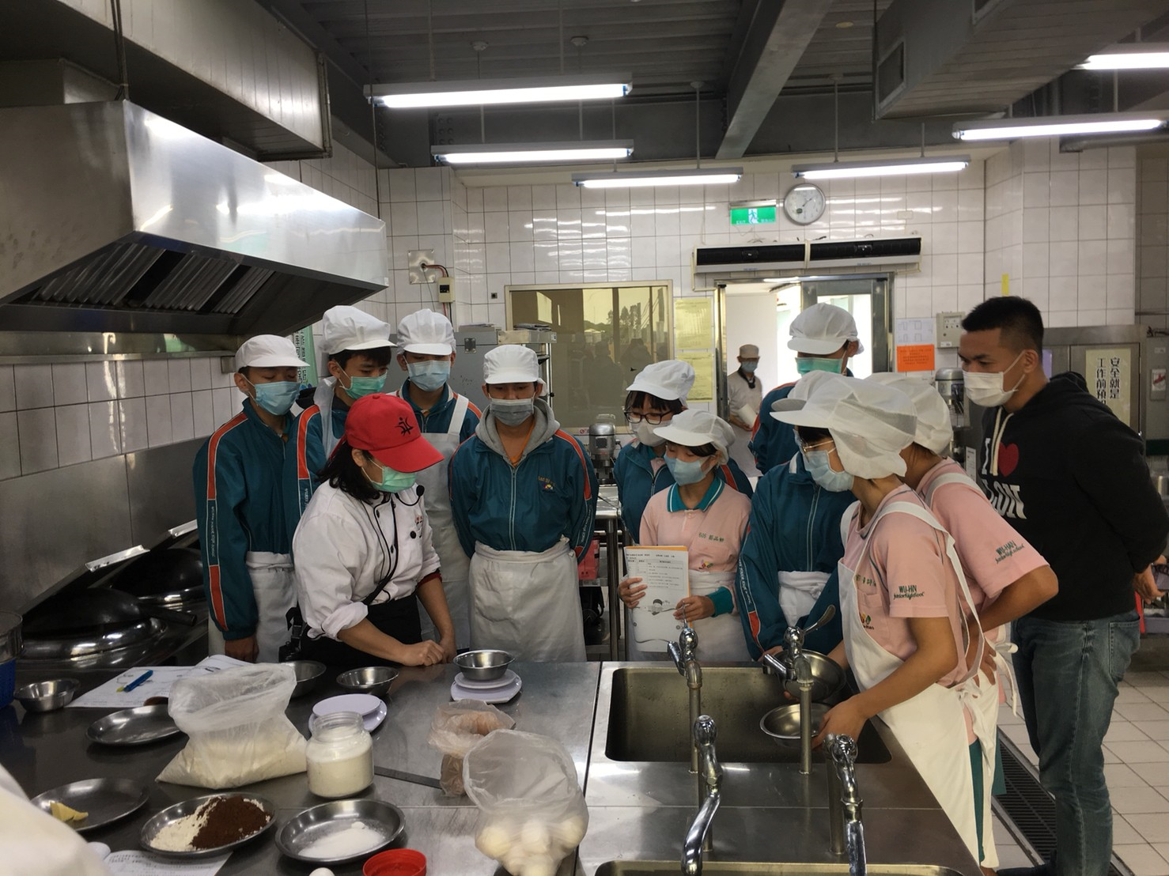
午餐教育:技藝班餐飲課程

Slide 13
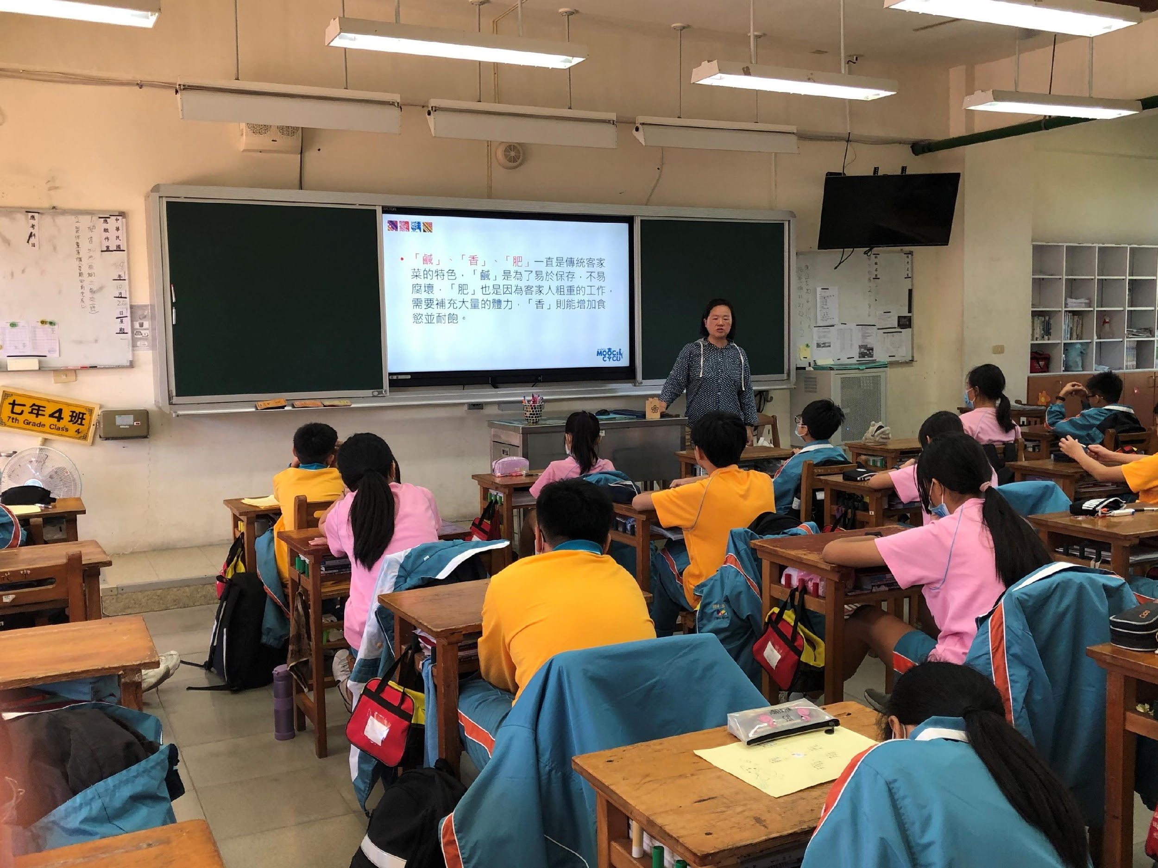
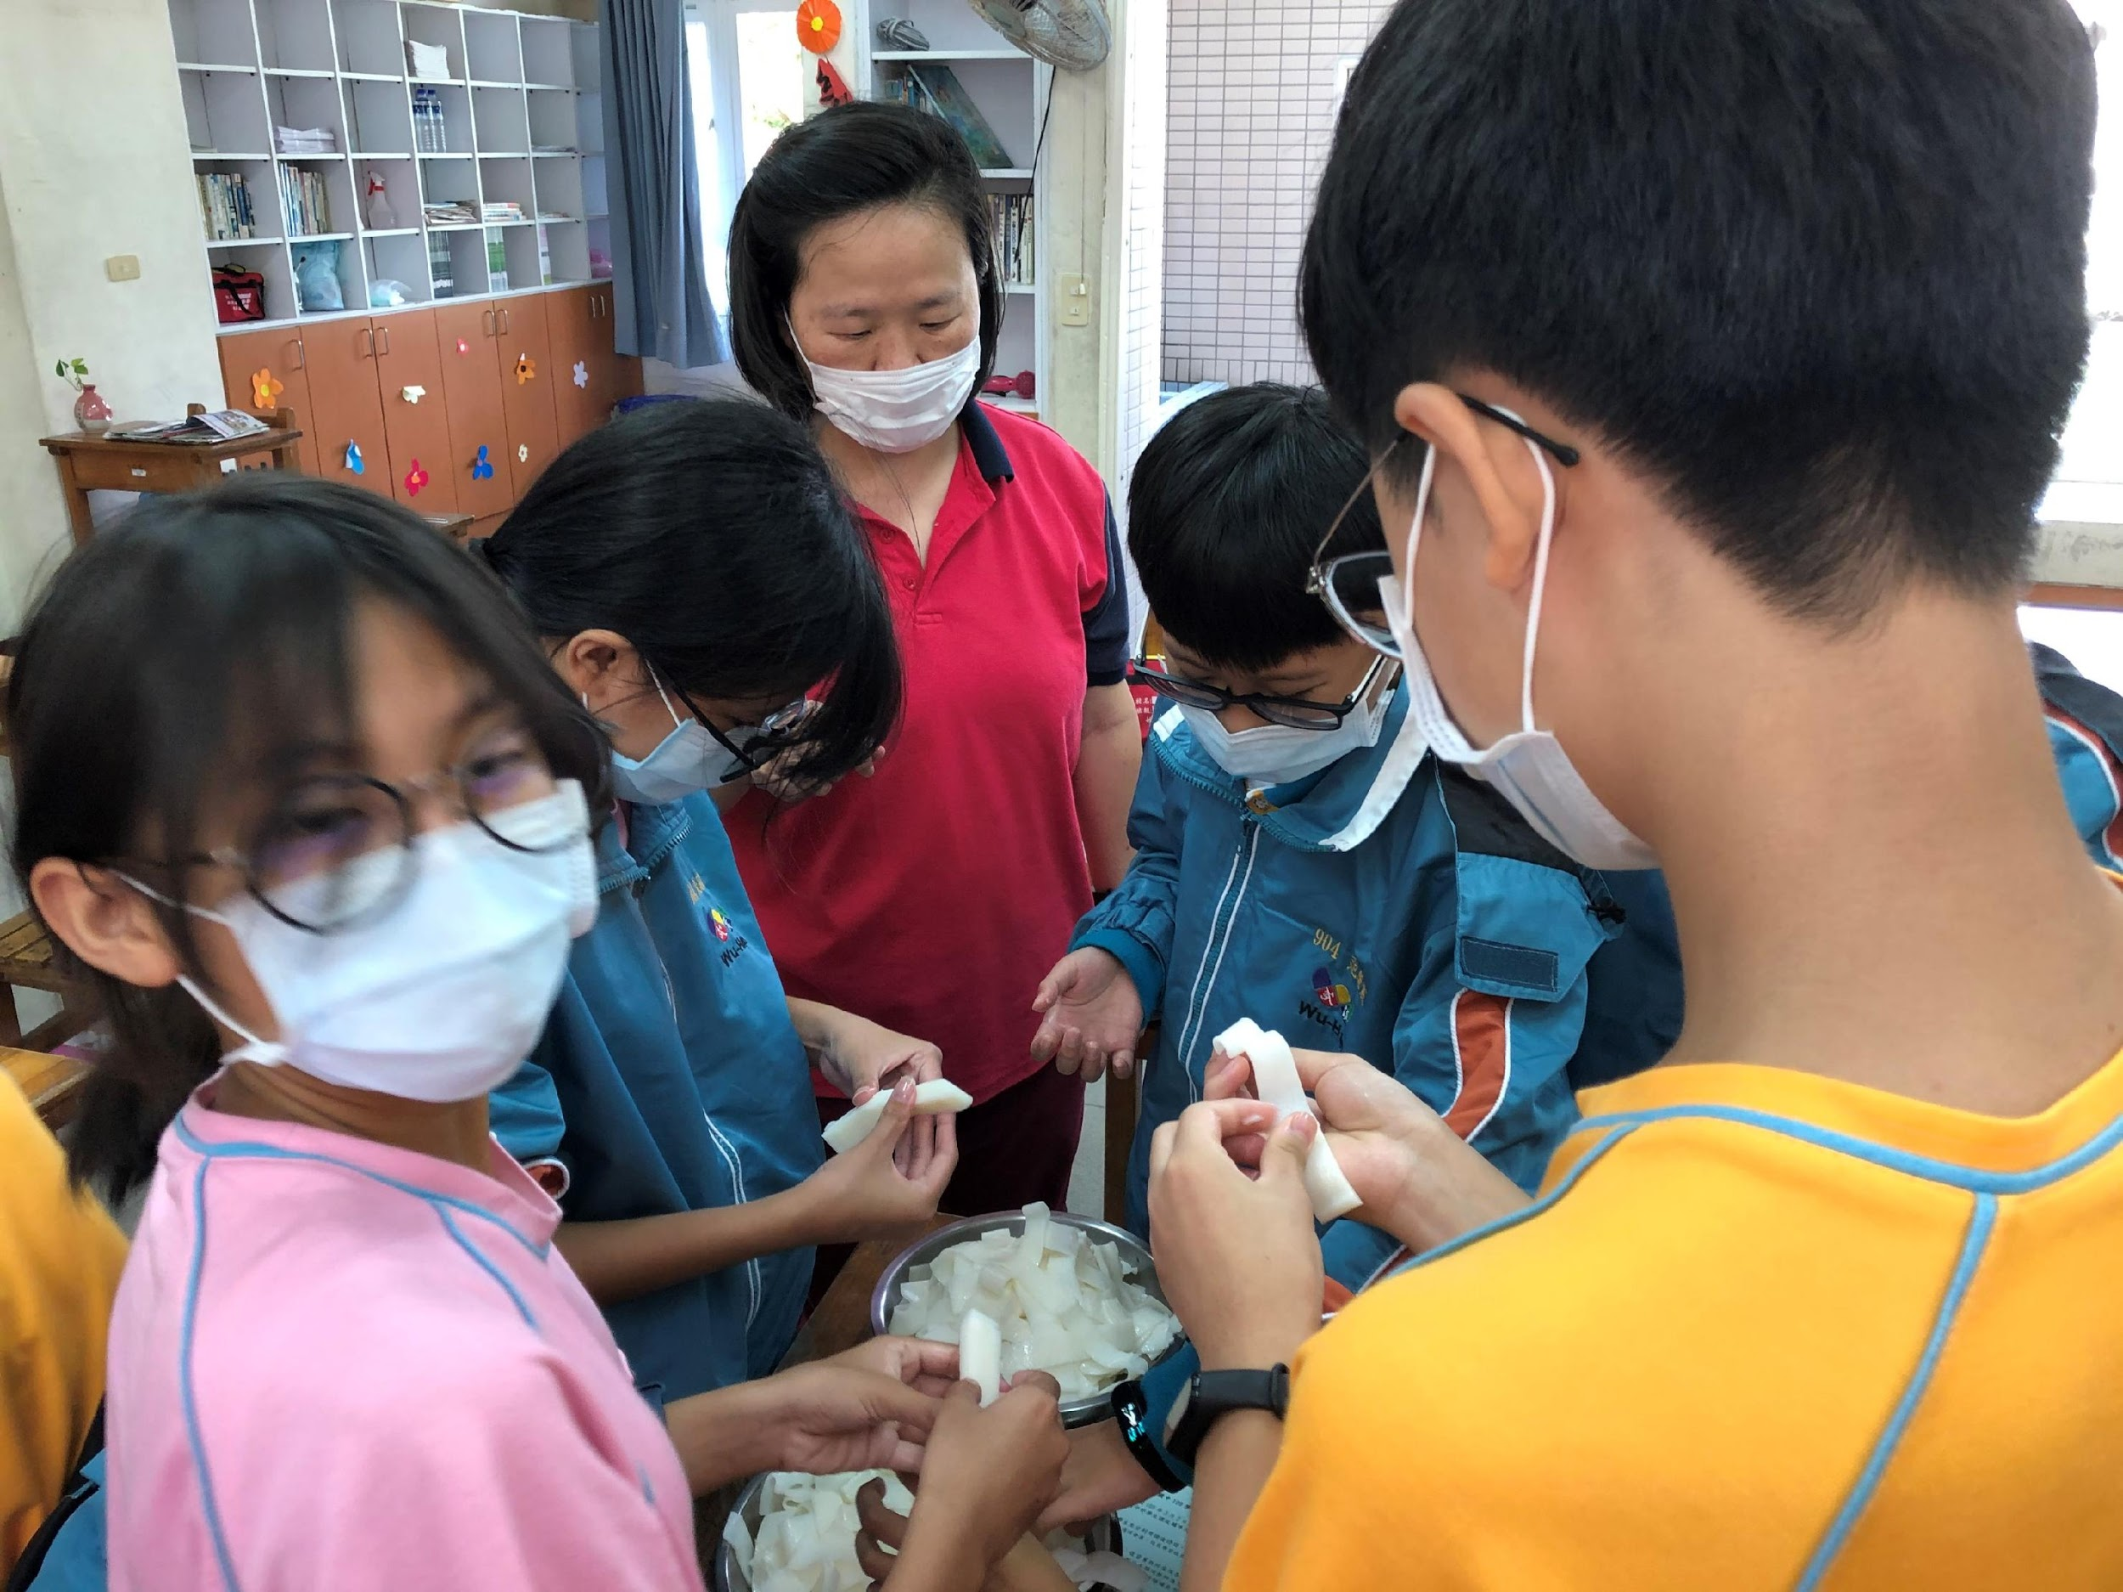
午餐教育:彈性課程–潭水藝文：客家粄條文化

Slide 14
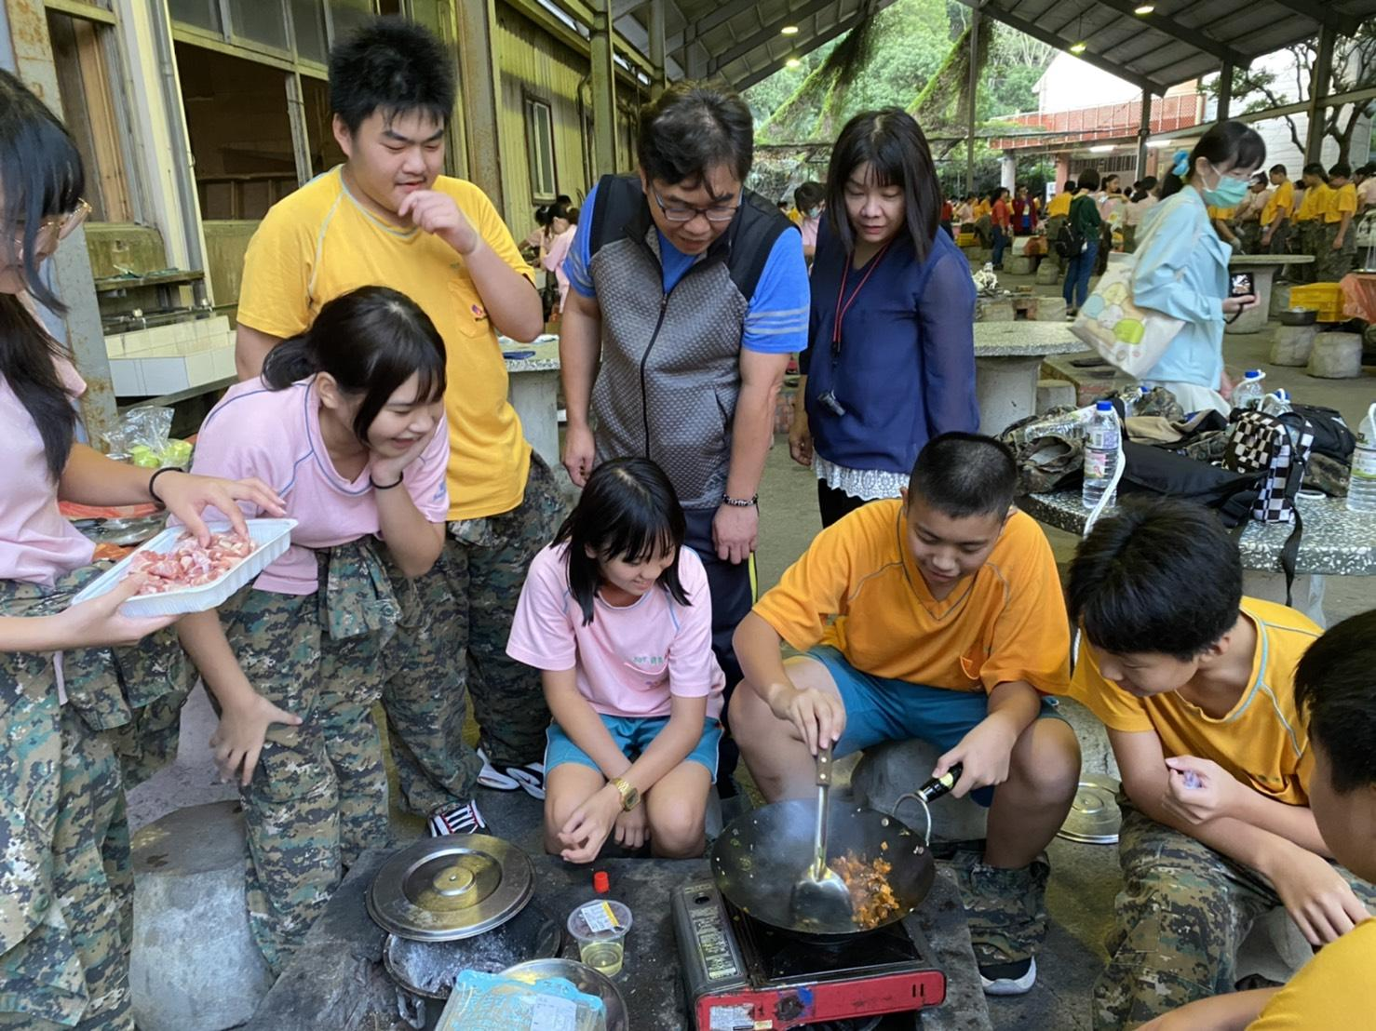
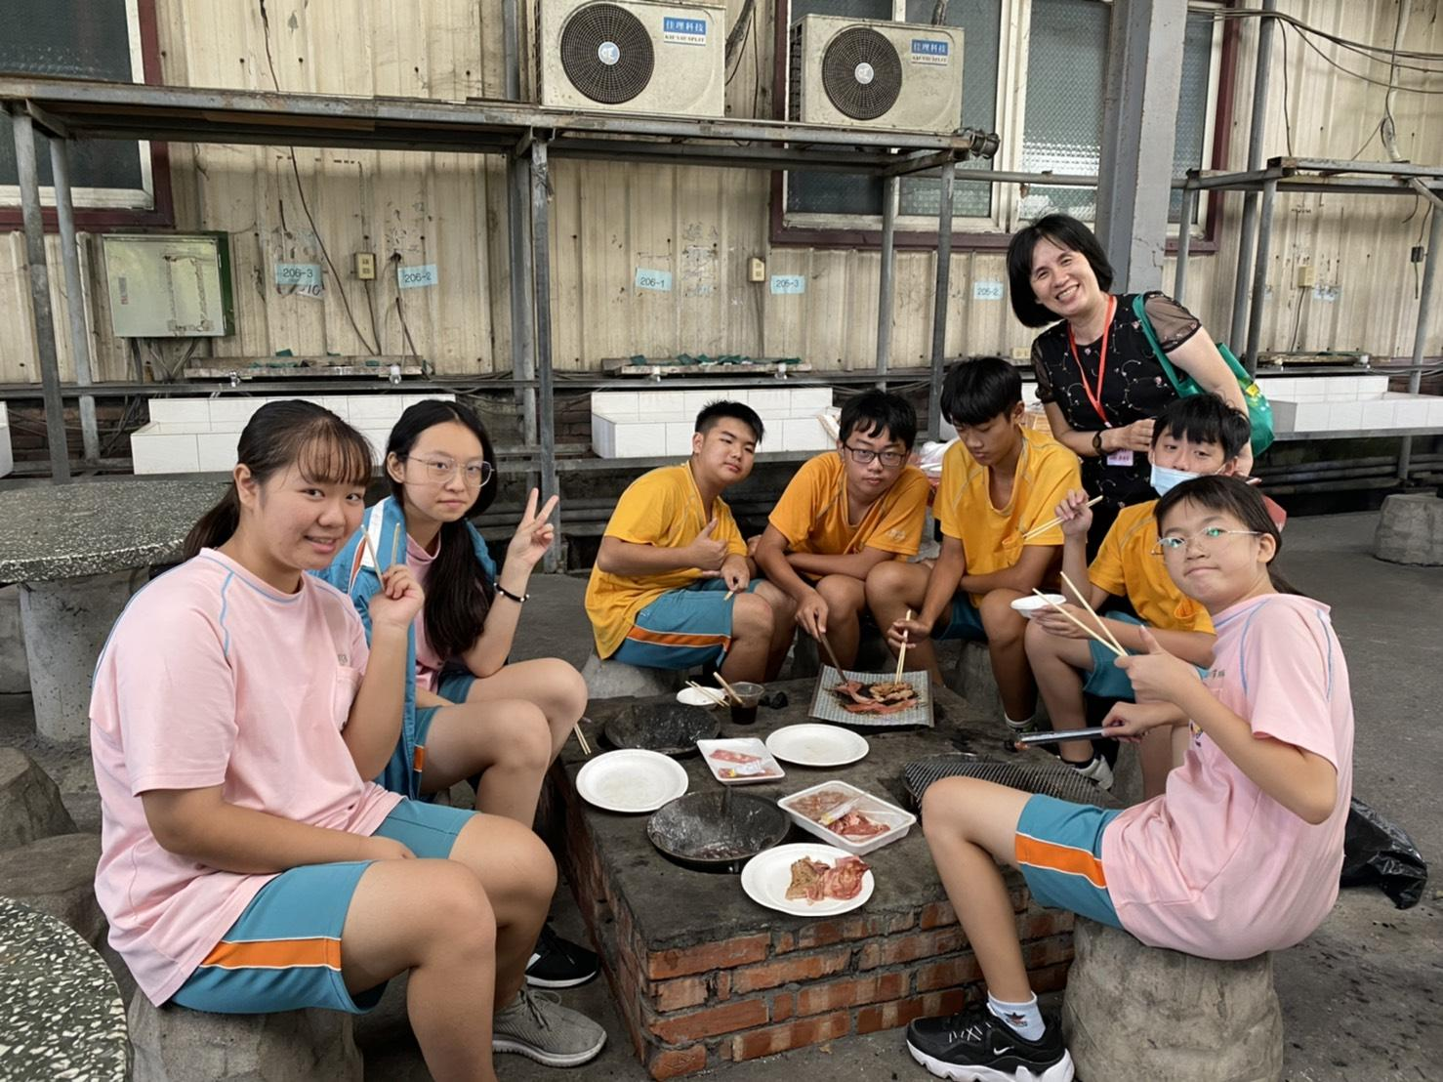
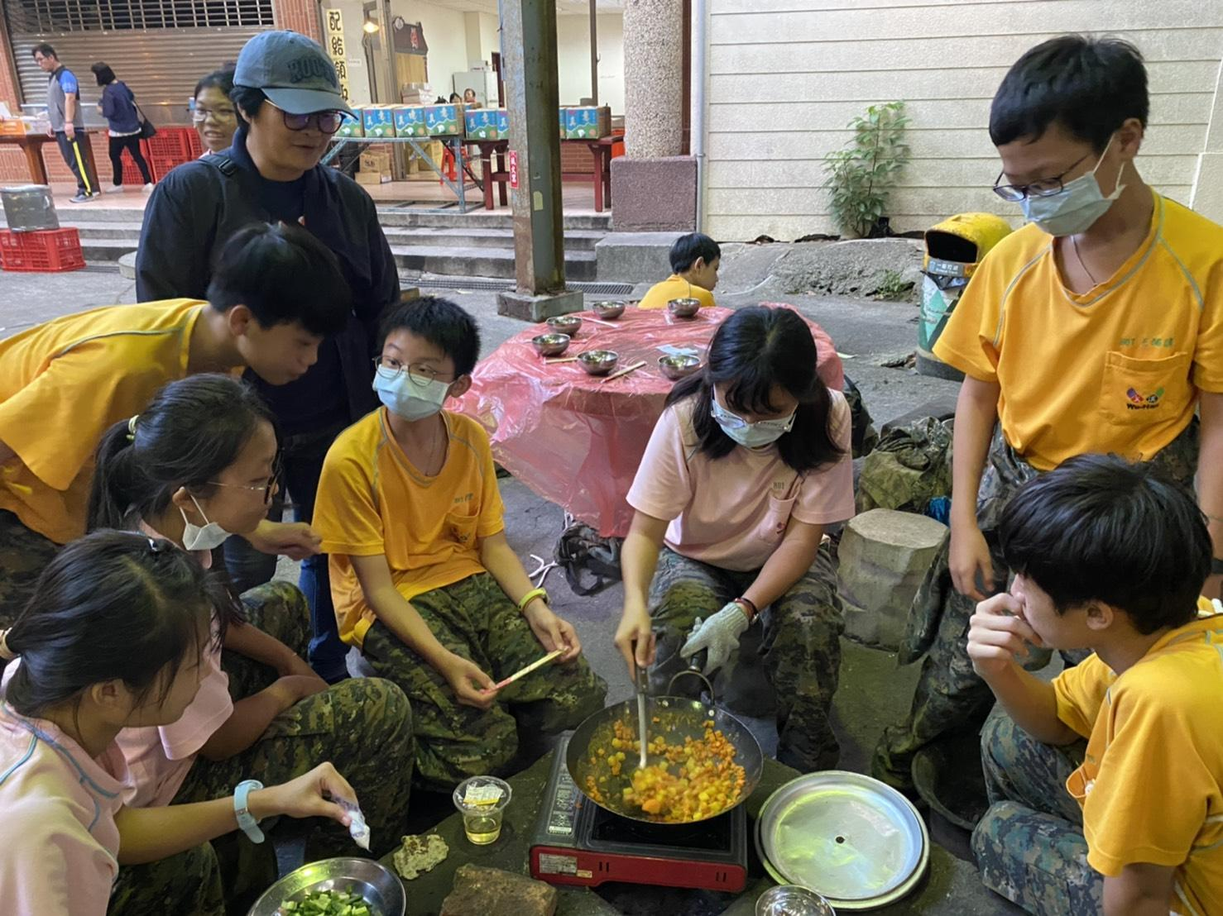
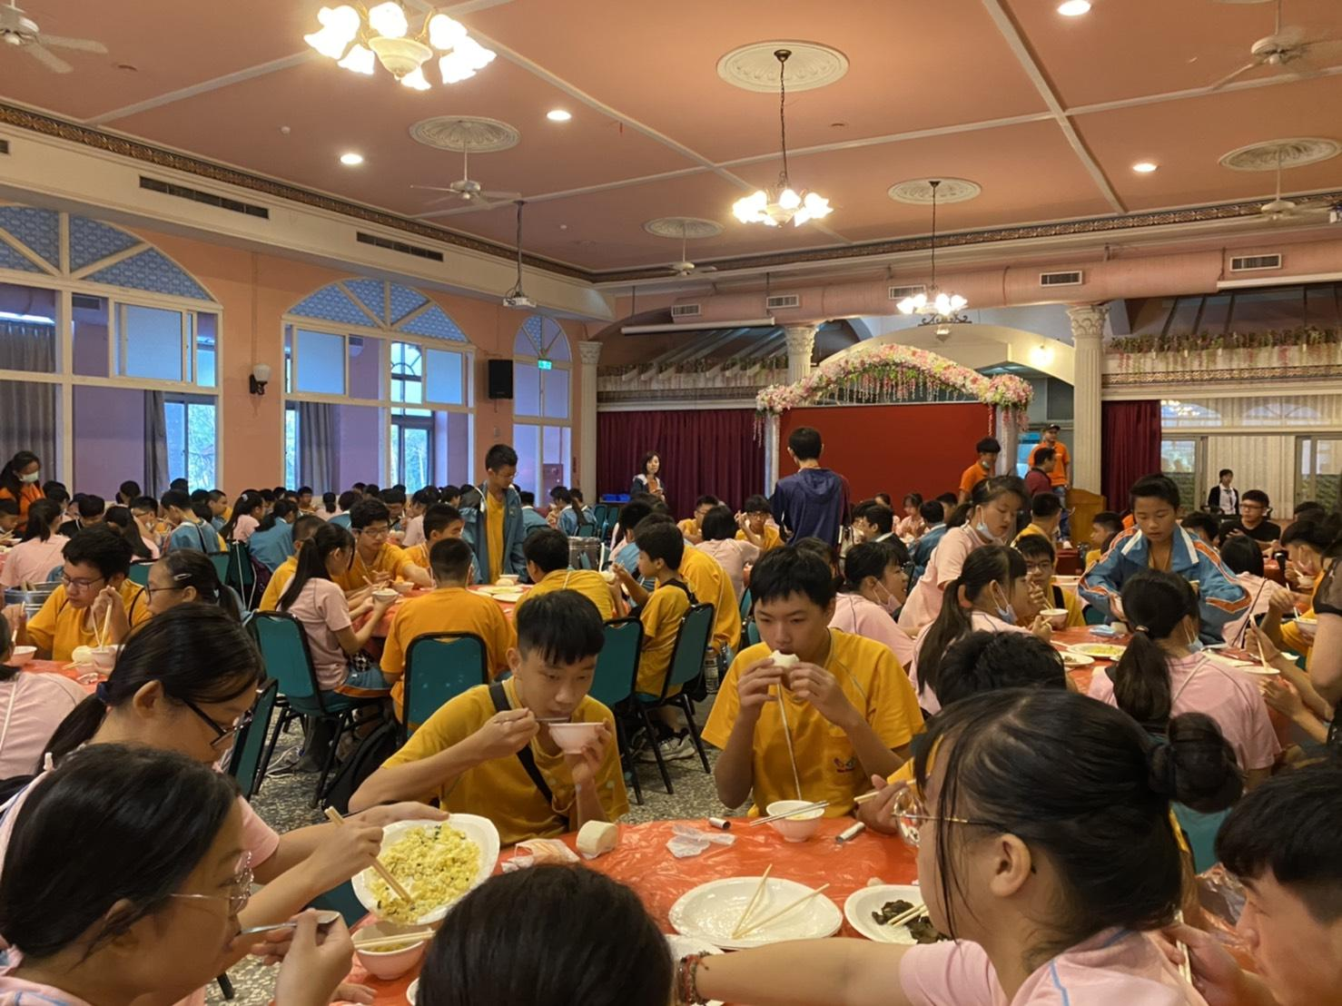
午餐教育:隔宿露營-炊事融入衛生禮儀教育

Slide 15
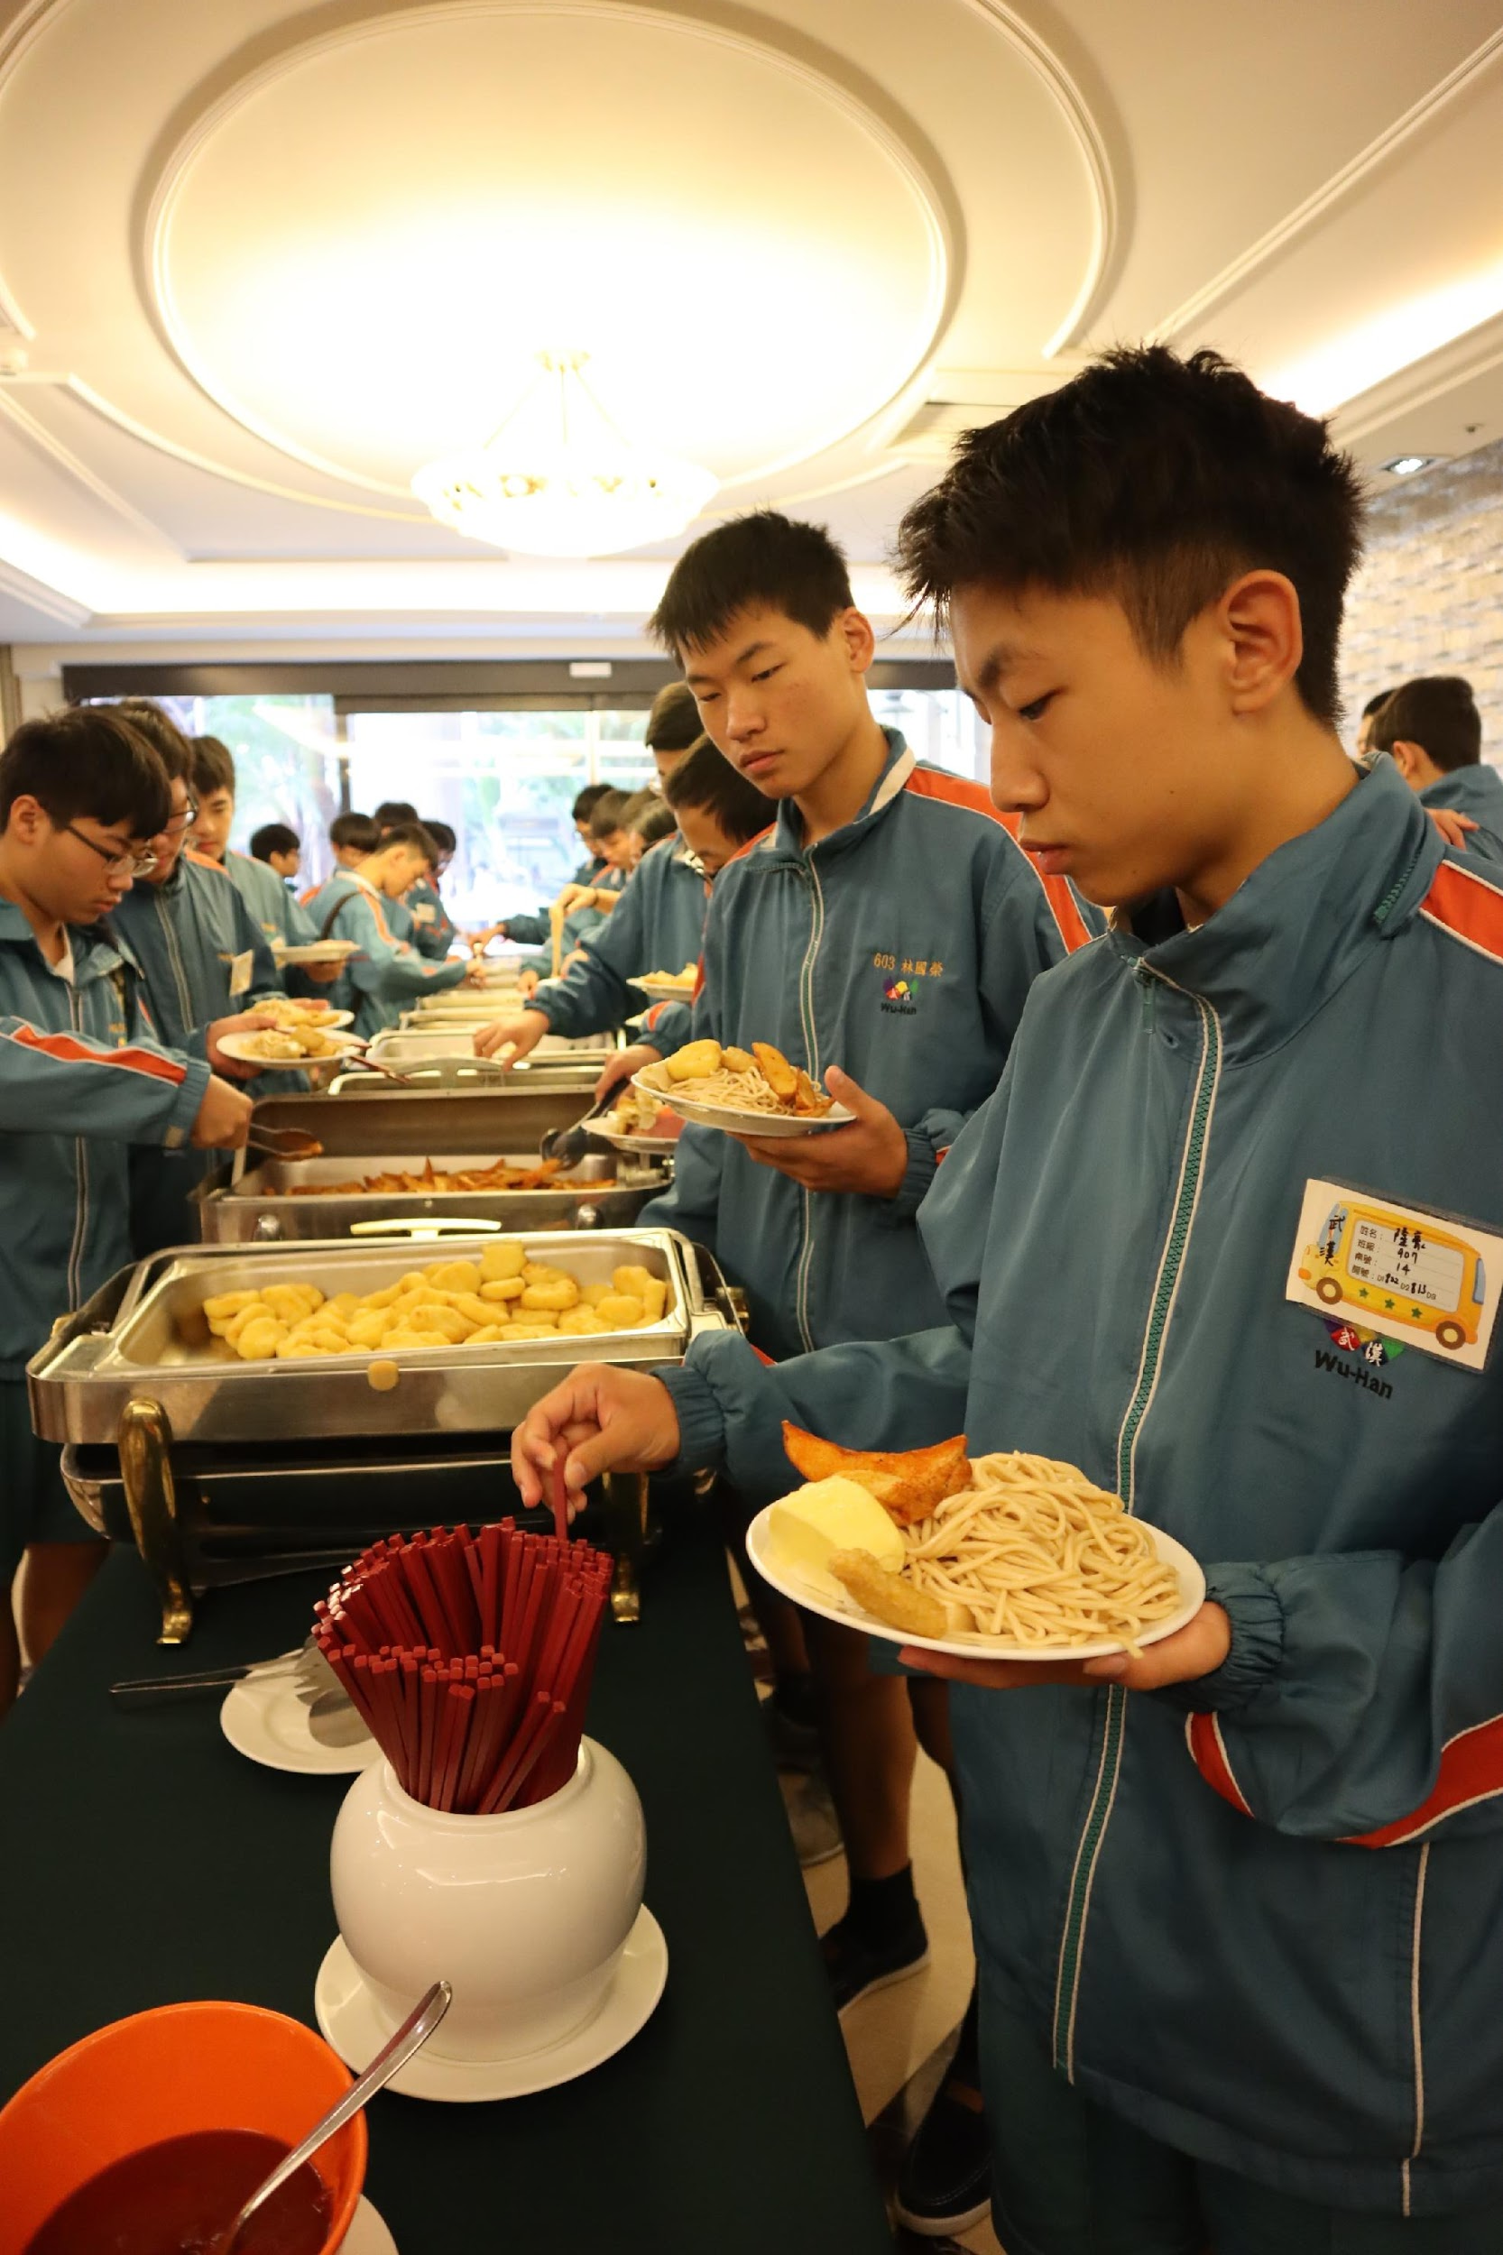
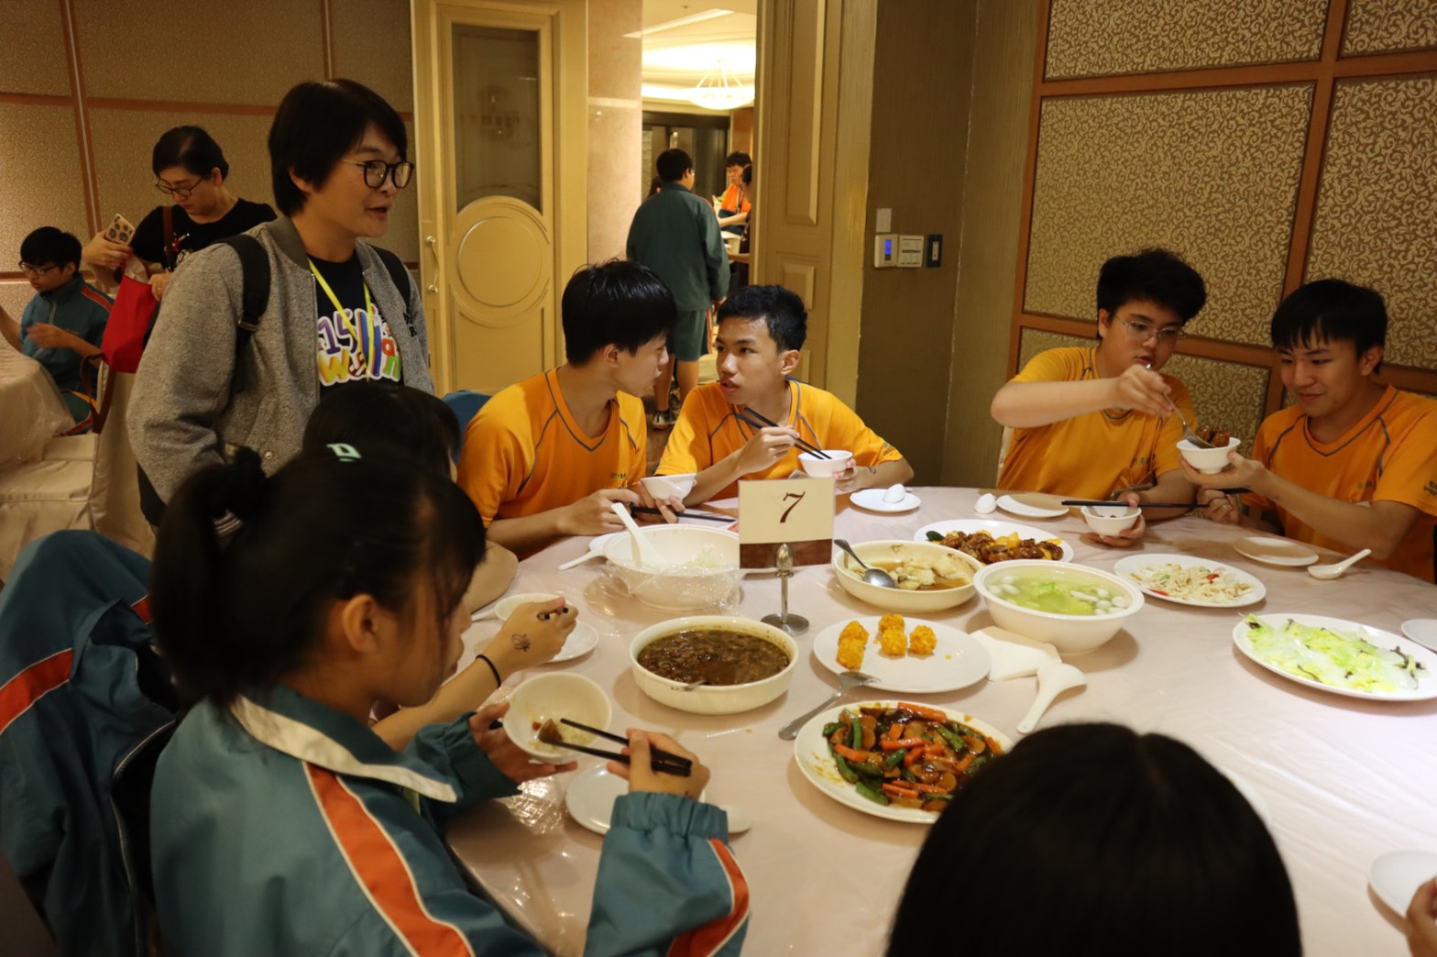
午餐教育:畢業旅行–用餐禮儀

Slide 16
武漢國中午餐教育相關課程與活動
新住民多元文化體驗日活動
健康衛生課程融入日常生活–口腔衛生餐後潔牙
家政課程融入–食物里程
食農教育–有機農夫體驗
彈性課程–潭水藝文：客家粄條文化
隔宿露營-炊事融入衛生禮儀教育
畢業旅行–用餐禮儀

Slide 17
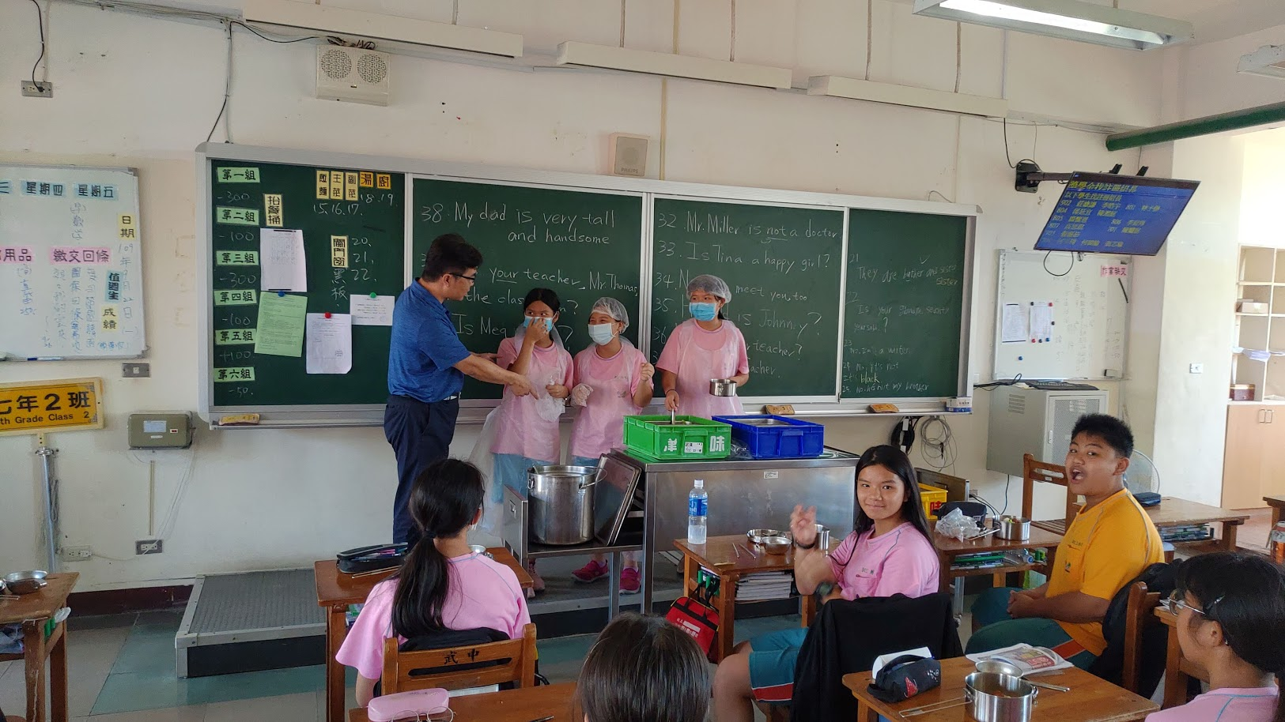
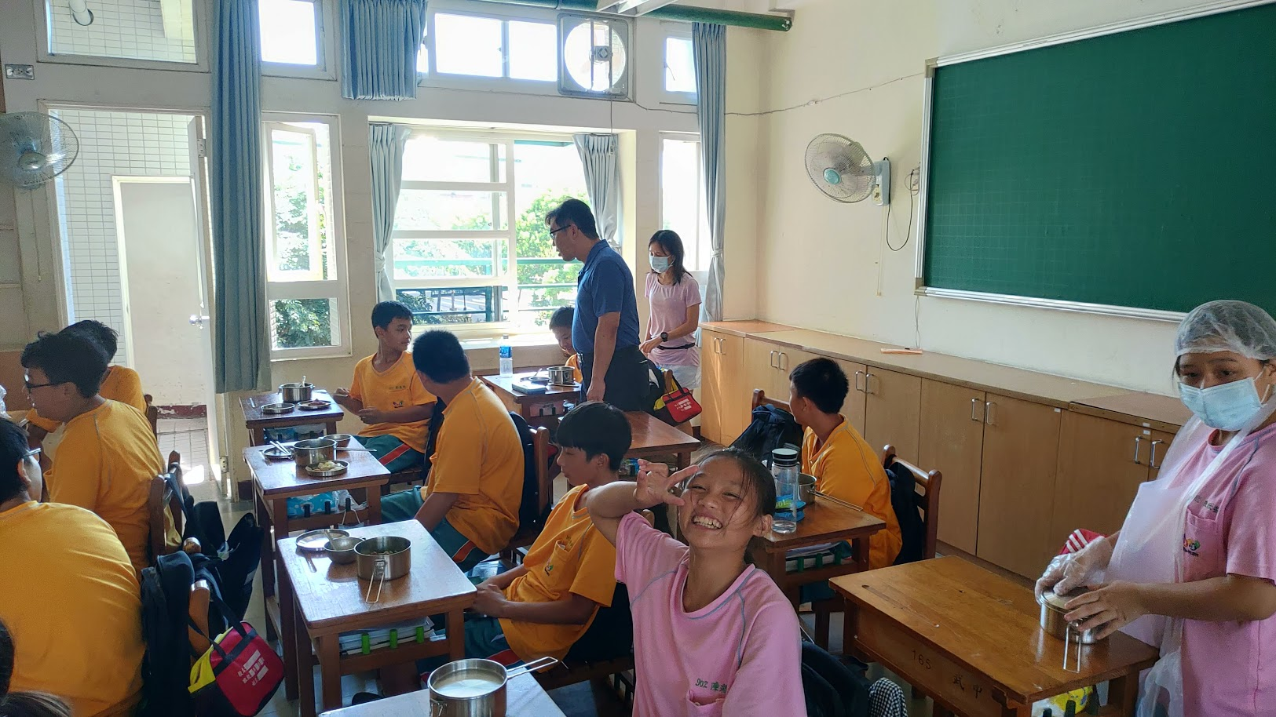
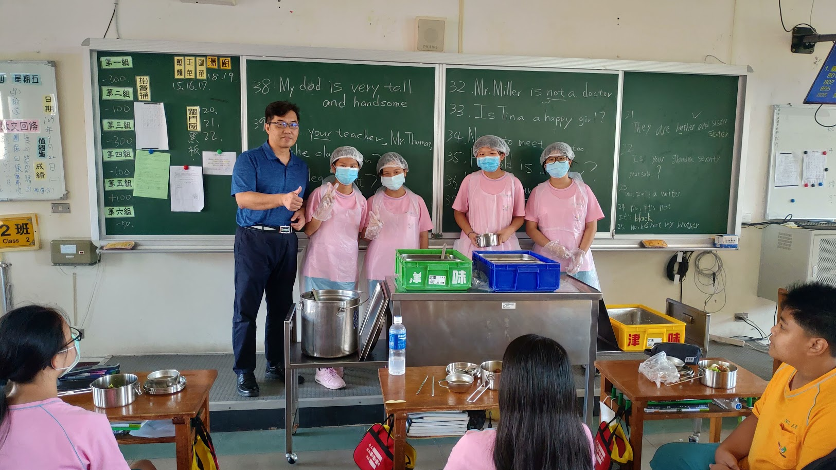
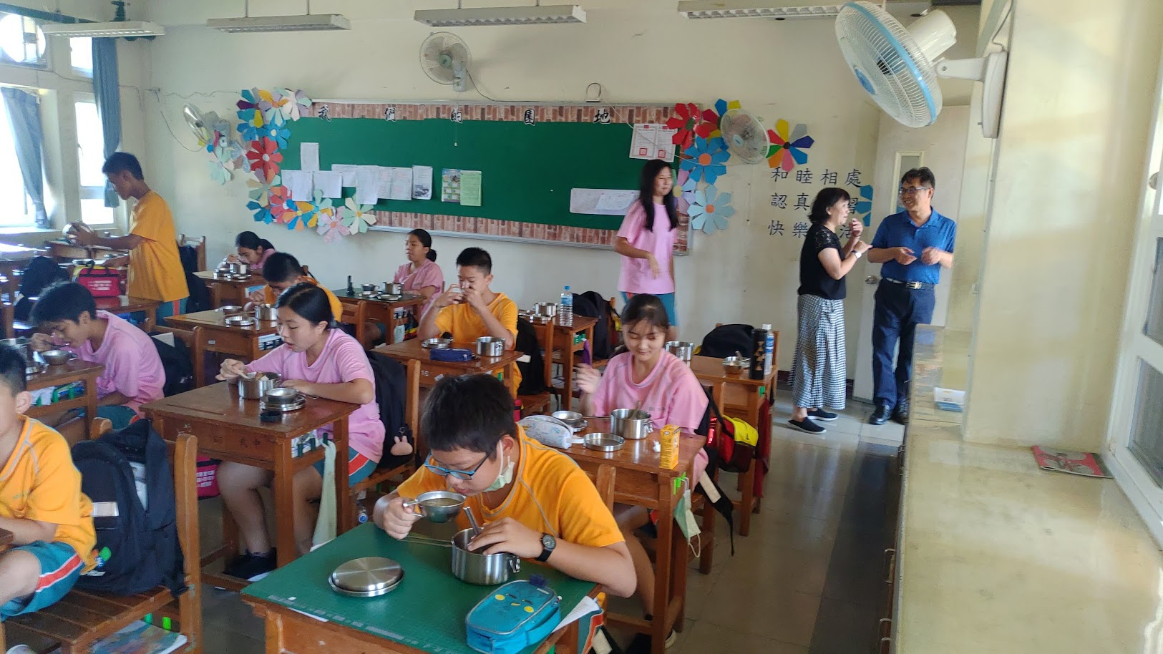
午餐時間-校長巡視了解用餐情形與學生對話

Slide 18
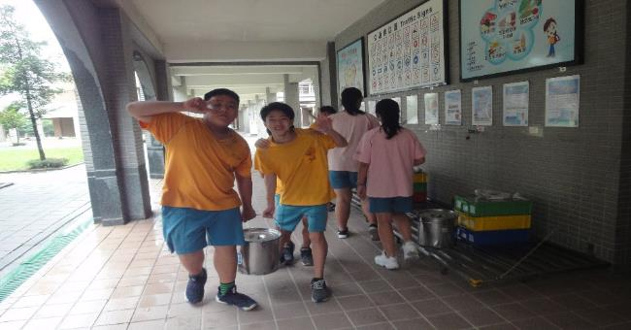
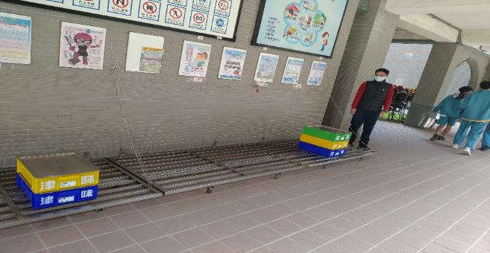
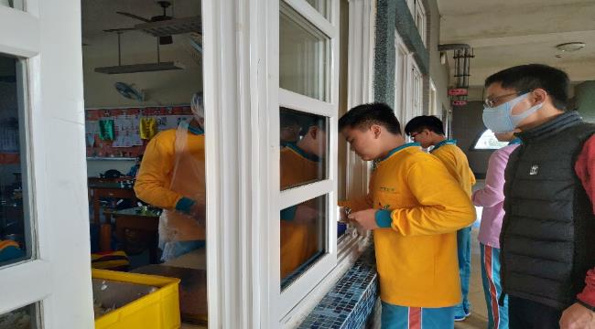
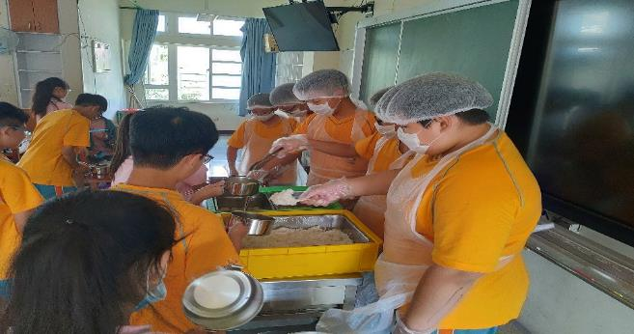
午餐時間-午餐執秘每天了解用餐情形並做紀錄

Slide 19
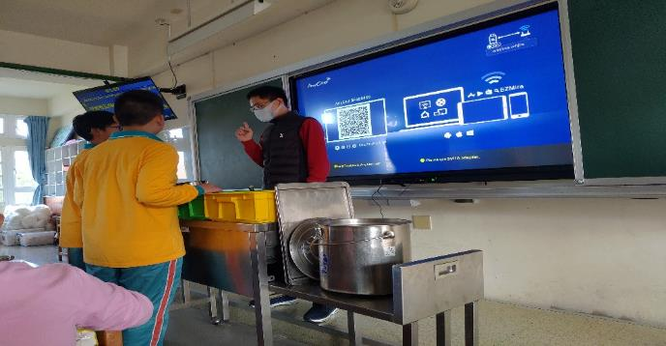
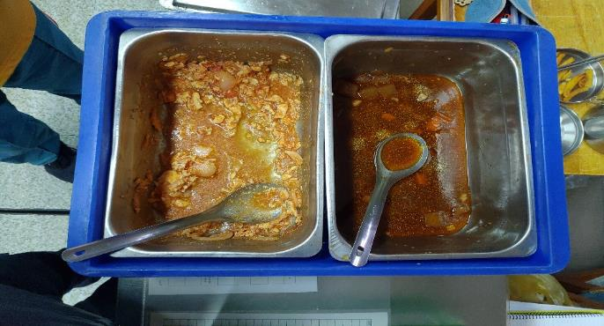
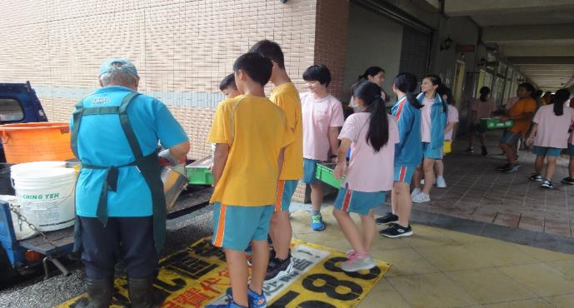
午餐時間-午餐執秘每天了解用餐量情形及剩餘廚餘多寡

Slide 20
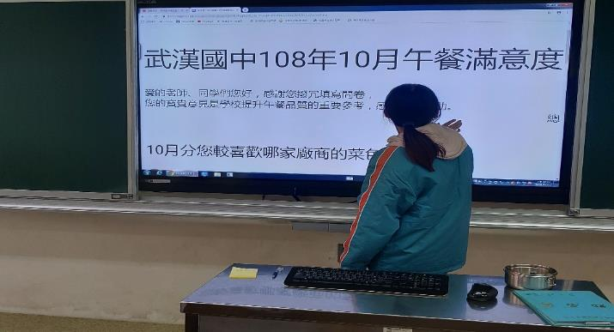
午餐線上滿意度調查

Slide 21
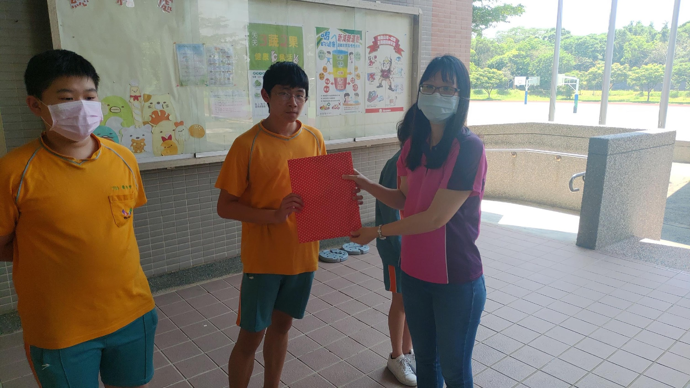
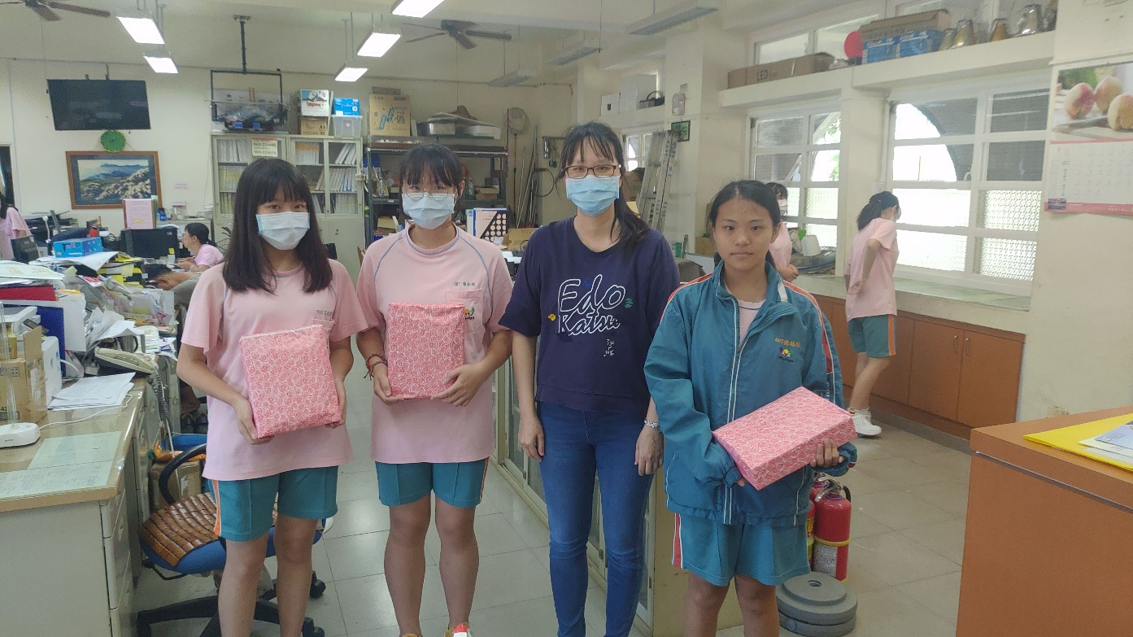
午餐問卷模彩與頒獎

Slide 22
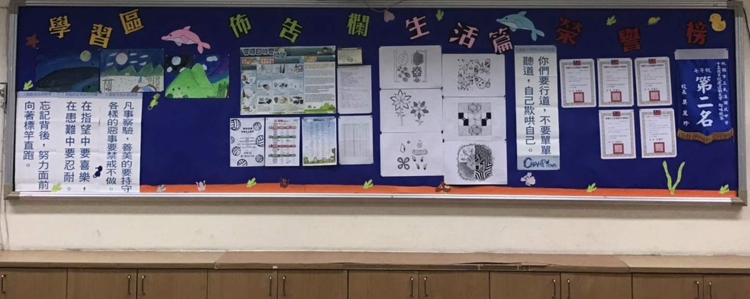
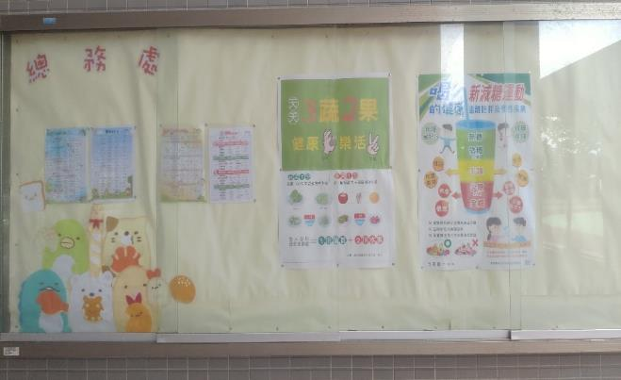
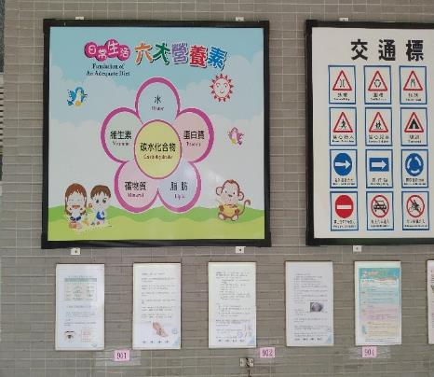
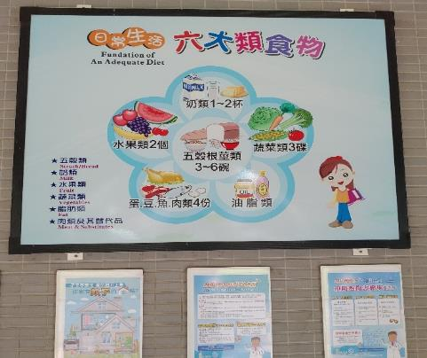
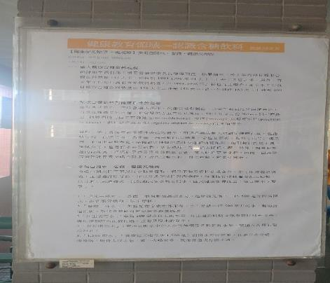
情境佈置
總務處公佈欄
班級公佈欄
校園學習牆

Slide 23
利用無聲廣播、多媒體電視牆推播午餐相關訊息

Slide 24
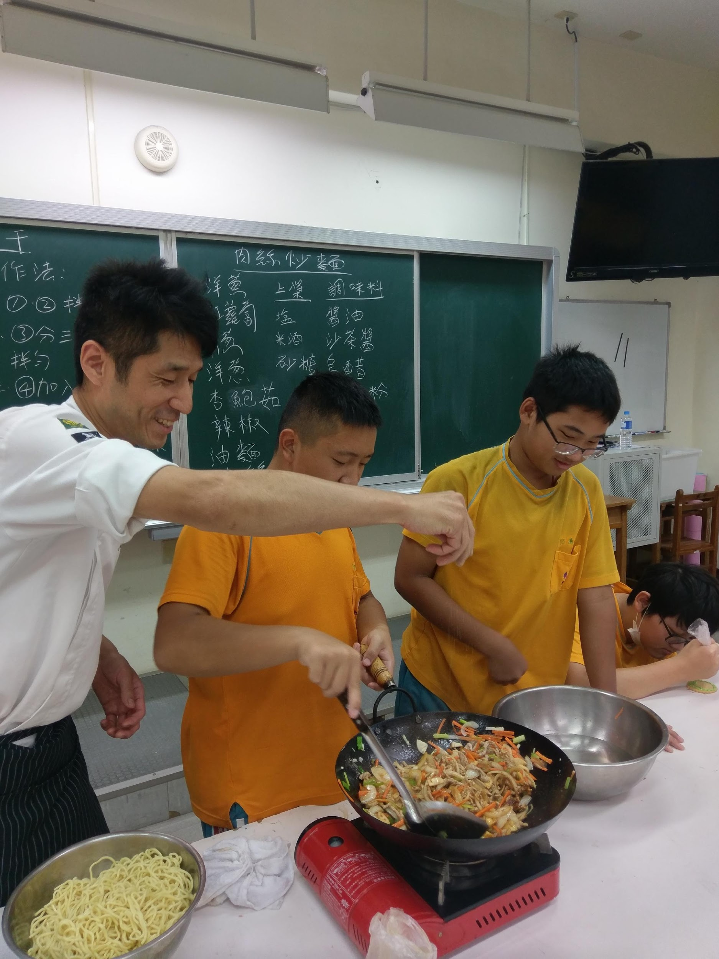
高關懷課程融入餐飲教育

Slide 25
咖啡師體驗課程

Slide 26
防疫期間防疫措施

Slide 27
零廚餘，將午餐發揮作用
減少廚餘浪費，導師會將班級午餐打包放在
冰箱，放學後讓弱勢學生帶回家，減輕家裡
負擔。

